Slide 1
Природа знает лучше
Подготовил: ученик 9 «а» класса
Бахтаров А-К
Руководитель: Джанаева З.Ш.

Slide 2
Цель и задачи проекта:
Цель: узнать, что изучает бионика и какое значение она играет в развитии научно-технического прогресса.
Задачи:
1. Подобрать и проанализировать соответствующую литературу по теме;
2. Найти факты, подтверждающие существование объектов, при проектировании которых использованы законы природы;
3. Расширить свои знания об уникальных свойствах природных организмов;

Slide 3
План
1. Что такое бионика?
2. История возникновения науки
3. Виды бионики
4. Самые известные изобретения, заимствованные у природы
5. Заключение

Slide 4
Что такое бионика?
1. Био́ника - прикладная наука о применении в технических устройствах и системах принципов организации, свойств, функций и структур живой природы, то есть формы живого в природе и их промышленные аналоги

Slide 5
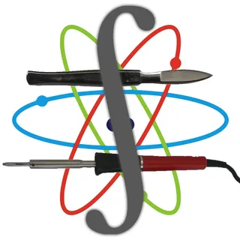
Эмблема бионики
Эмблемой бионики являются скальпель и паяльник, соединённые знаком интеграла.
Скальпель — символ биологии
паяльник — техники
интеграл объединяет обе отрасли науки.

Slide 6
Девиз бионики
«Живые прототипы – ключ к новой технике».

Slide 7
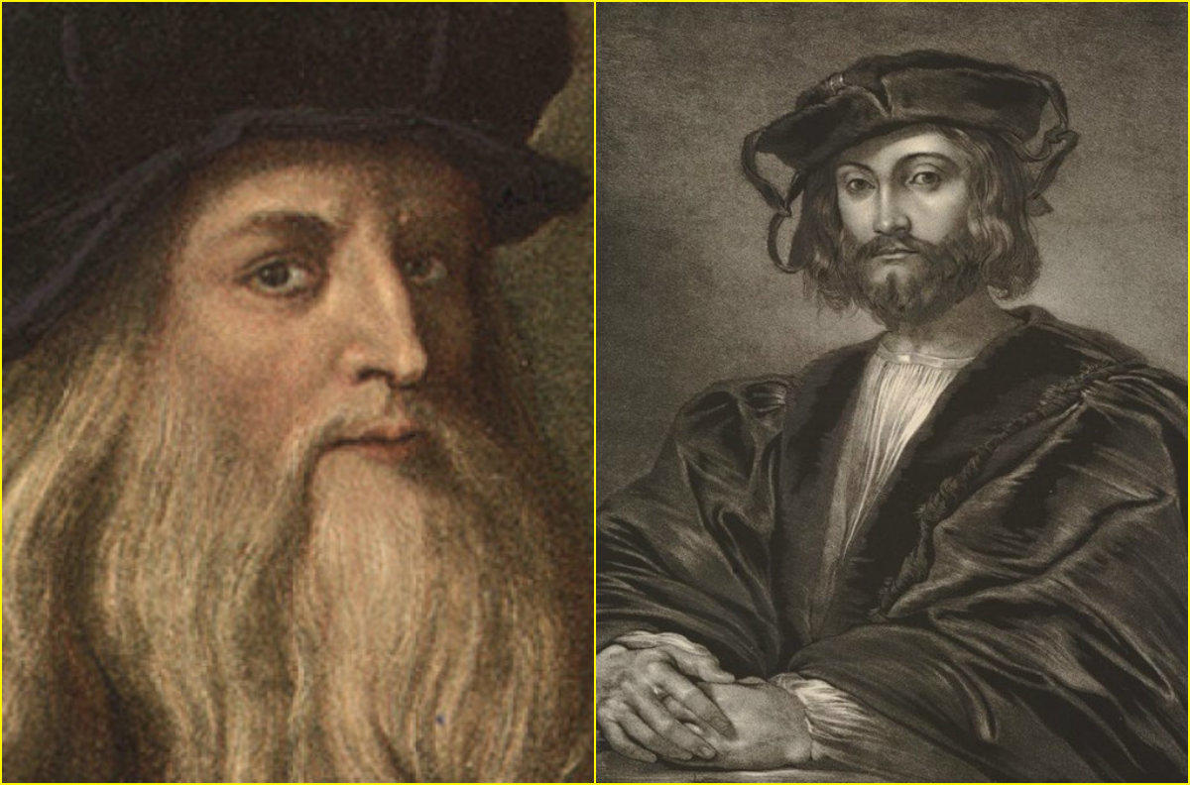
Основоположник бионики
Отцом бионики считается Леонардо да Винчи – известнейший изобретатель, ученый, художник, скульптор. Еще в 15 веке он попытался создать летательный аппарат с машущими крыльями.

Slide 8
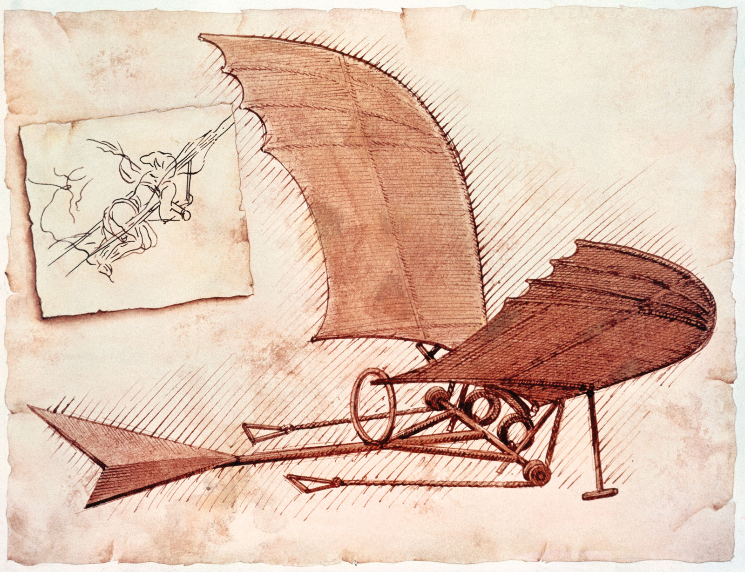
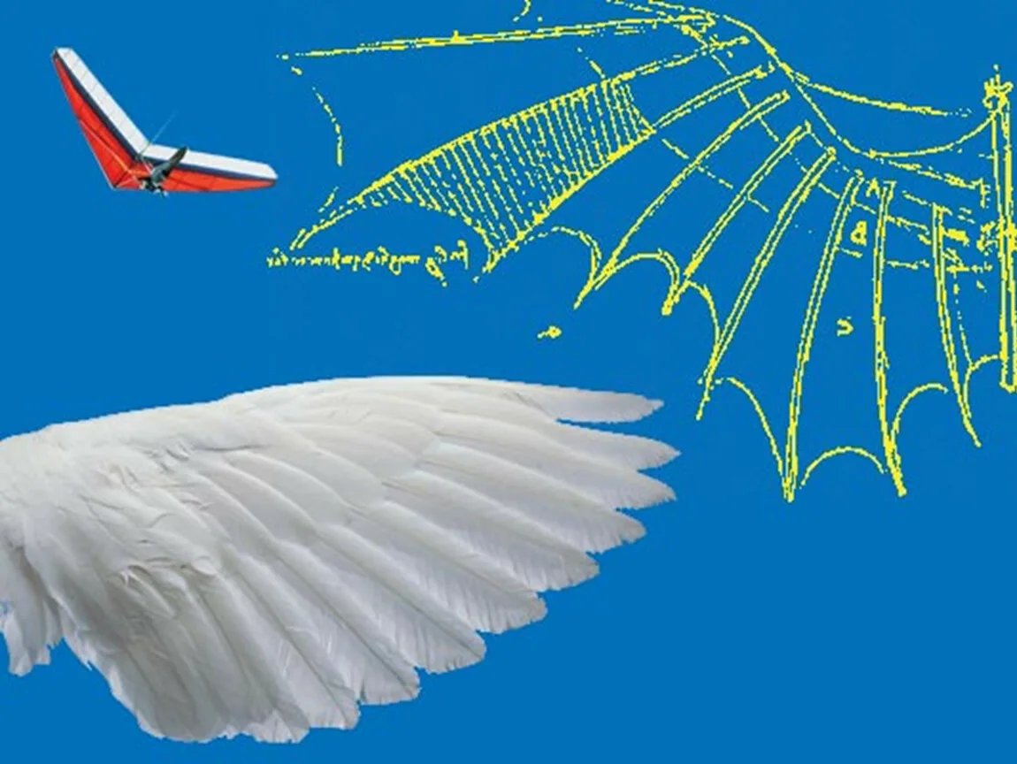
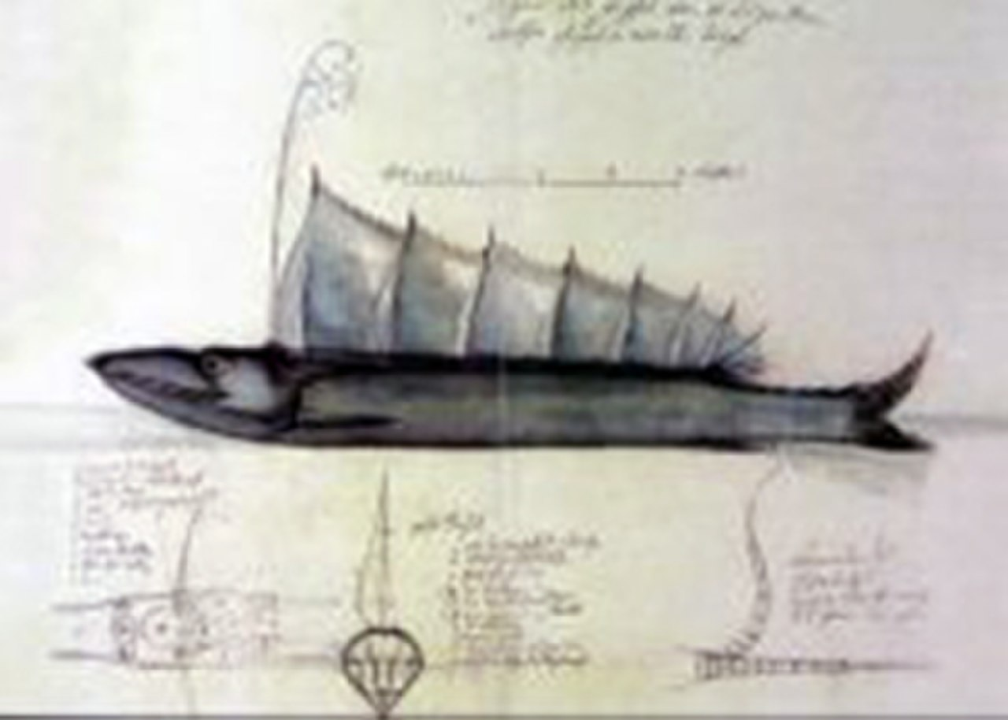

Slide 9
Виды бионики
Нейробионика
Медицинская бионика
Архитектурная бионика
Бытовая бионика
Техническая бионика

Slide 10
Нейробионика
Нейробионика — это раздел бионики, целью которого является изучение и моделирование деятельности и свойств центральной нервной системы человека или животных для создания новых технических и кибернетических систем.
Цель — увеличение мощности и эффективности вычислительных устройств при уменьшении их габаритов.

Slide 11
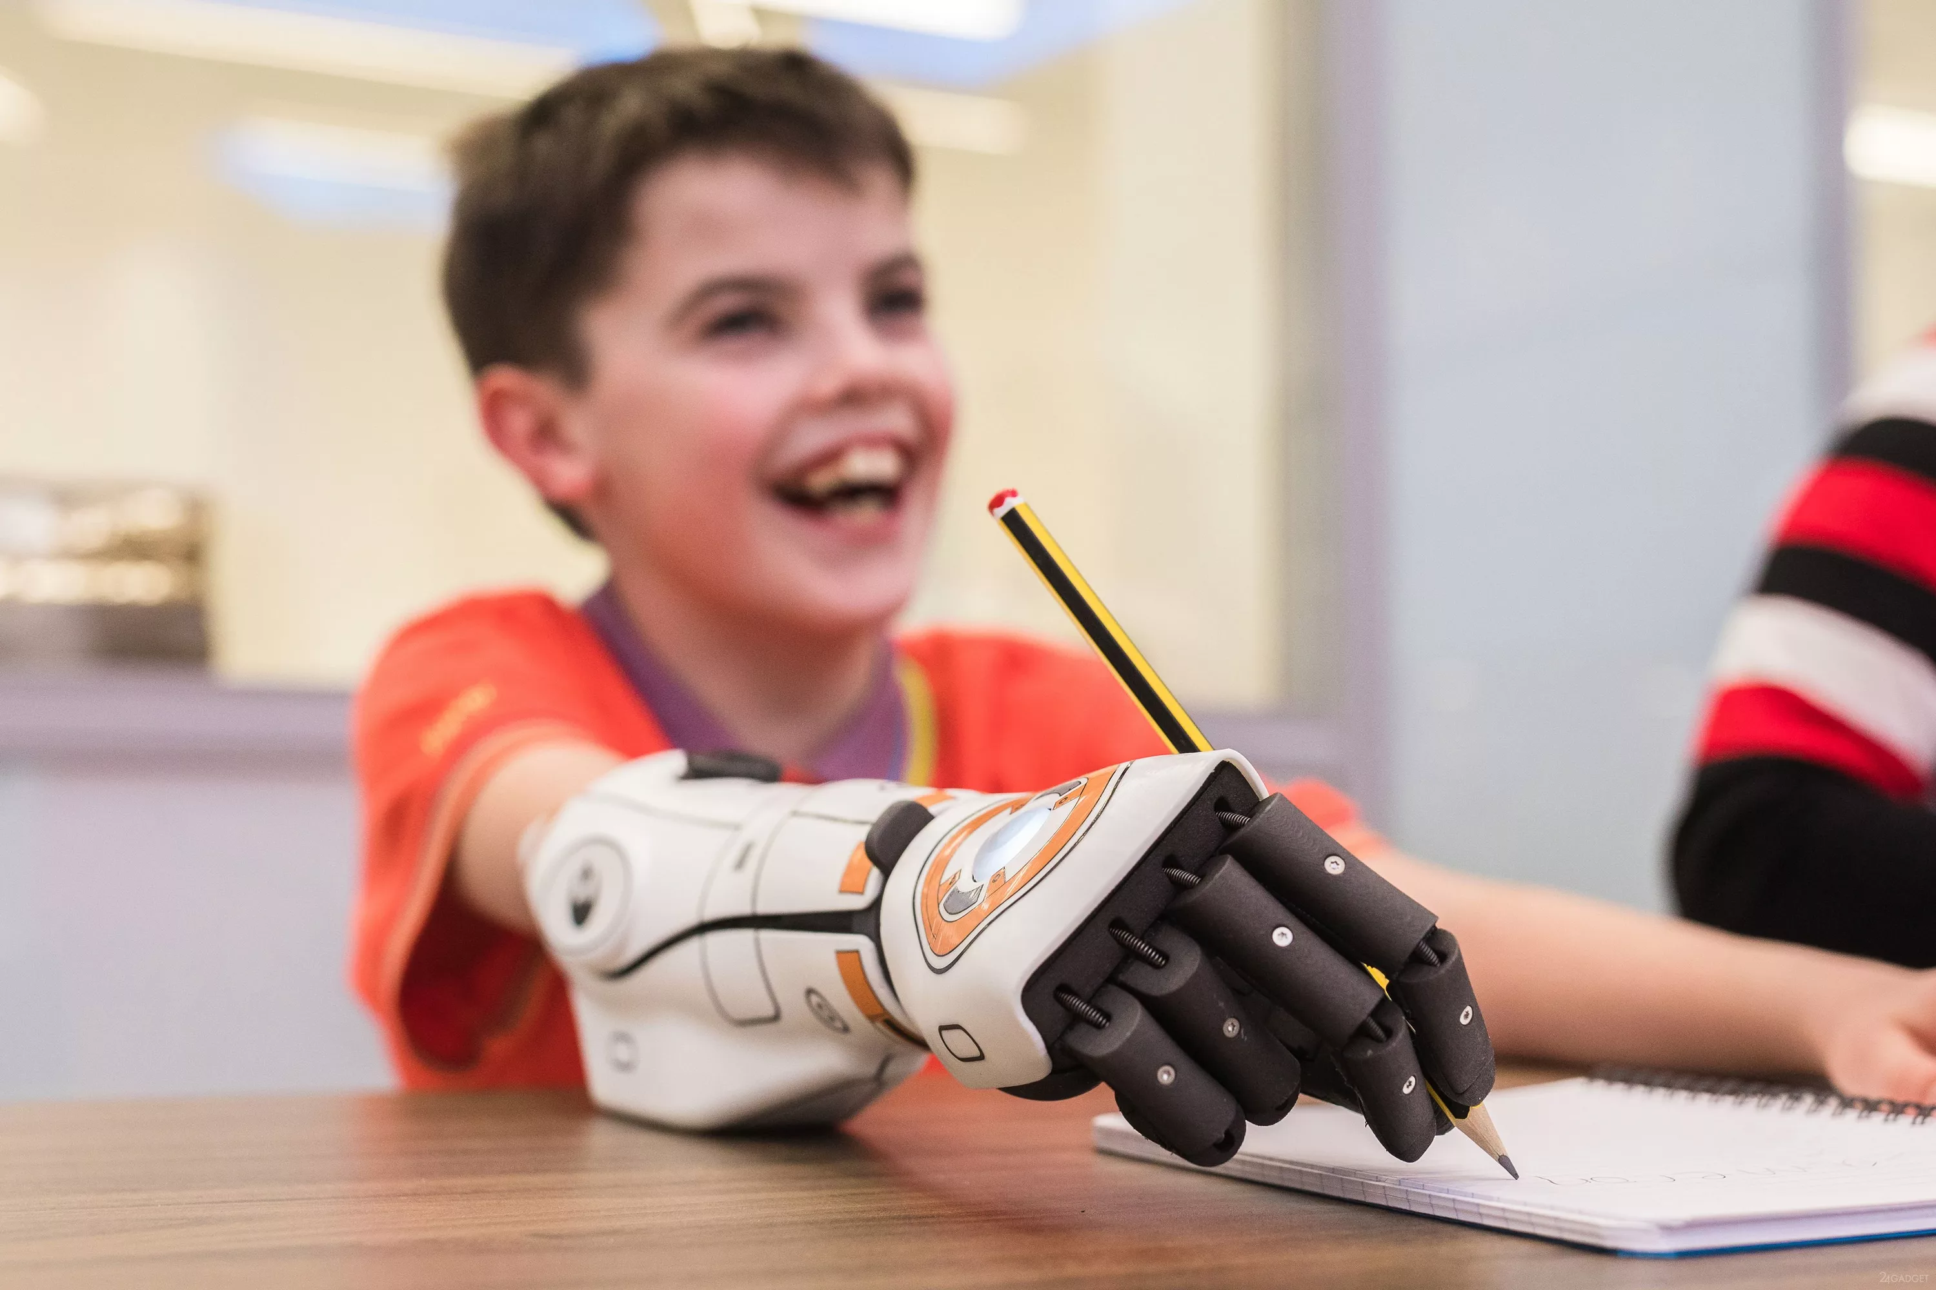
Медицинская бионика
Разработка протезов конечностей. Результат – самый продвинутый протез в мире. Он весит столько же и обладает почти такой же ловкостью, как человеческая рука, и, как естественная конечность, управляется сигналами от мозга.

Slide 12
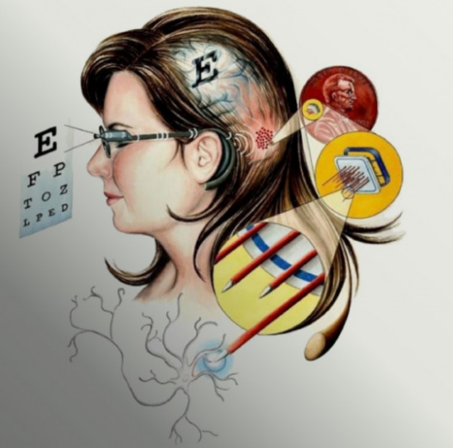
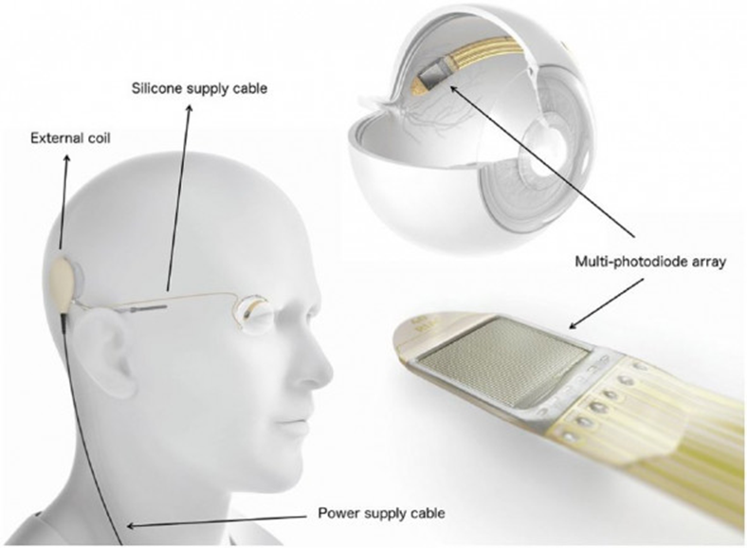
Восстановление зрения у людей с поврежденной сетчаткой. Используя электроды, подключенные к глазным нервам, ученые смогли симулировать зрение для некоторых пациентов. Система использует камеру, установленную на очках, для передачи информации на импланты, которые стимулируют нервы глаза, давая пользователю приблизительные значения букв.

Slide 13
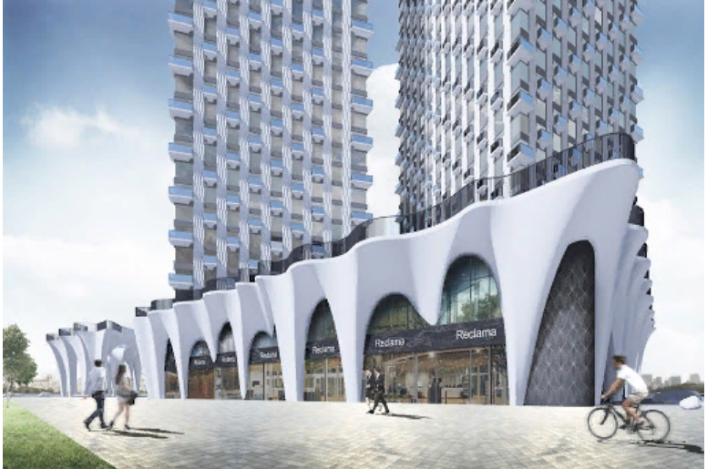
Архитектурная бионика
Использование в архитектуре принципов бионики.

Slide 14
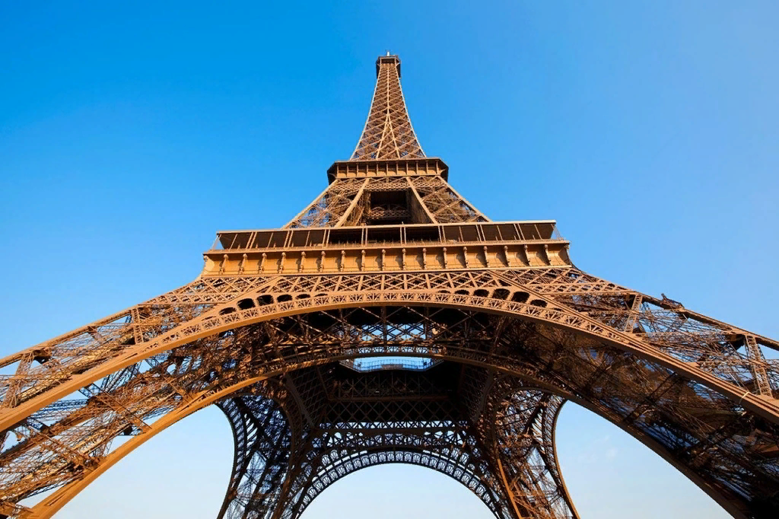
Эйфелева башня возведена по принципу строения берцовой кости человека. Архитектор хотел создать мощную конструкцию при минимуме доступного материала

Slide 15
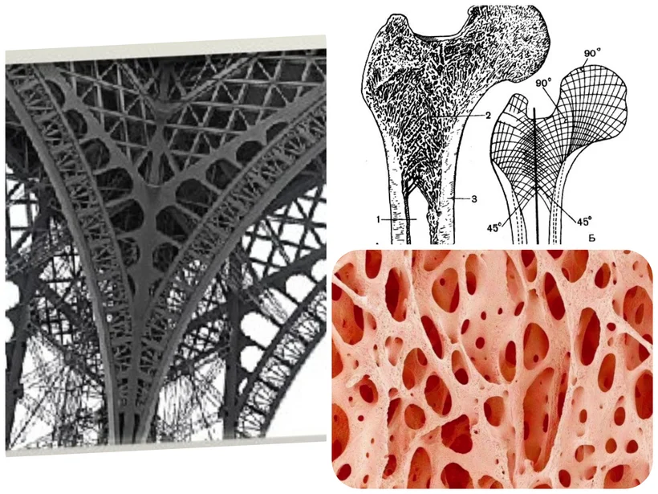
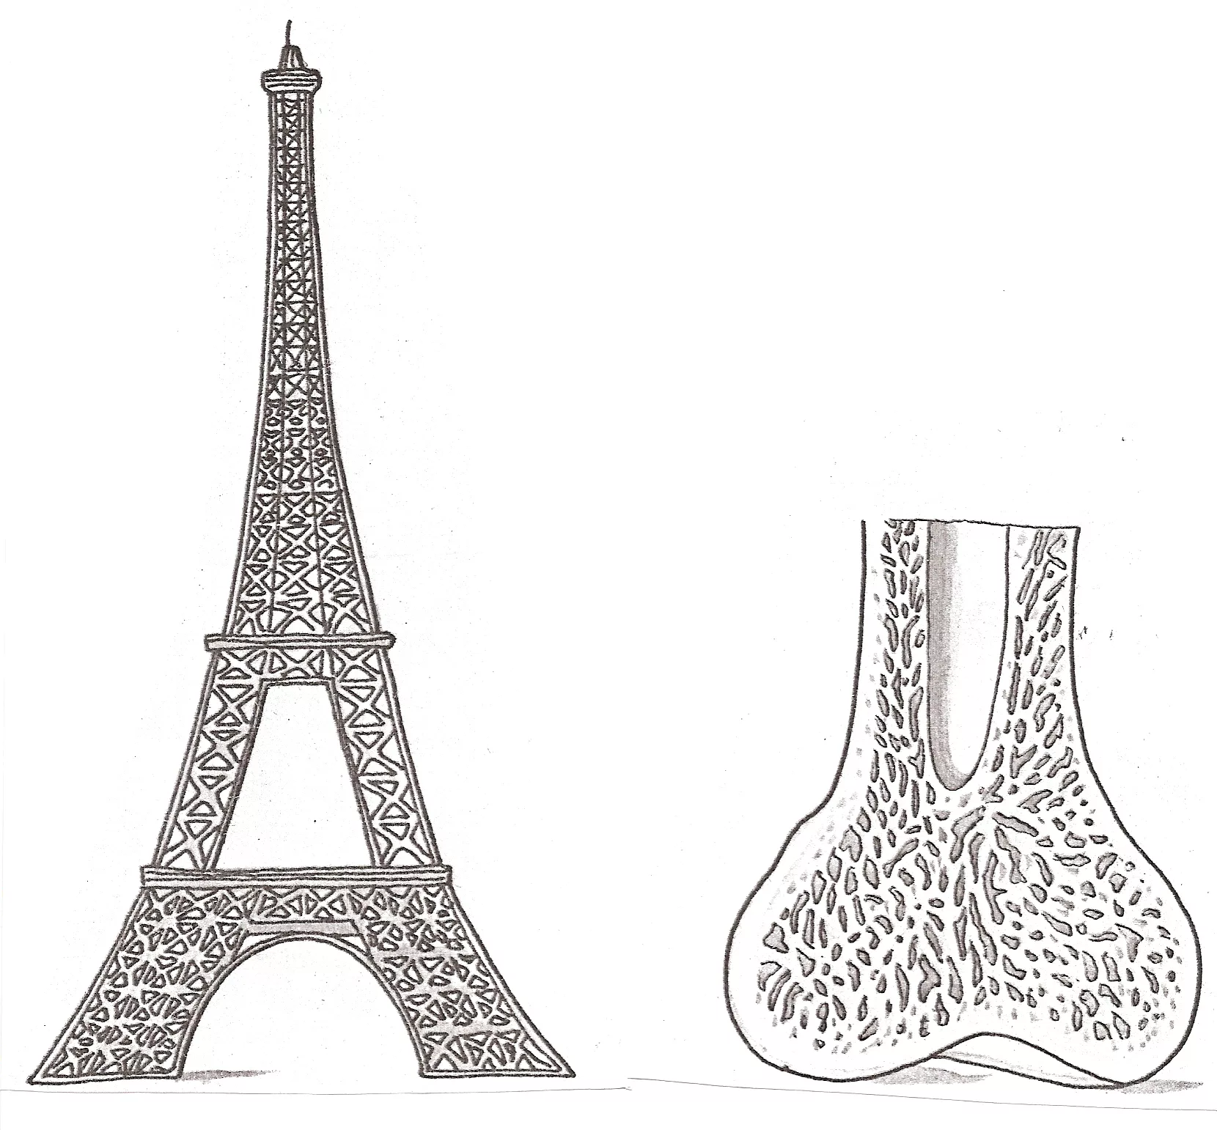

Slide 16
Дизайн фабричных труб физически повторяет конструкции полого стебля камыша или злака, а купола во многом напоминают луковицы

Slide 17
Дом Наутилус (Nautilus House), построенный по проекту дизайнера Хавьера Сеносьяйна в 2006 году в Мексике, вдохновлен формами раковины моллюска наутилуса. Стены сделаны из мелкозернистого бетона, укрепленного проволочными сетками.

Slide 18
В Нидерландах разработали бетон, способный самовосстанавливаться. Внутри бетона находятся живучие бактерии, которые умеют приспосабливаться к меняющимся температурным условиям и проявляют активность только при контакте с дождевой водой. Для регенерации поверхности бактерии используют добавку из компонента молока в цементе.

Slide 19
В 2013 году в Германии построили жилой дом - энергией его обеспечивают водоросли, которые используются в помещении еще как жалюзи, за счет создания тени.
Водоросли собирают, обрабатывают и используют в качестве топлива в конверторе, который вырабатывает электричество и управляет подачей горячей воды

Slide 20
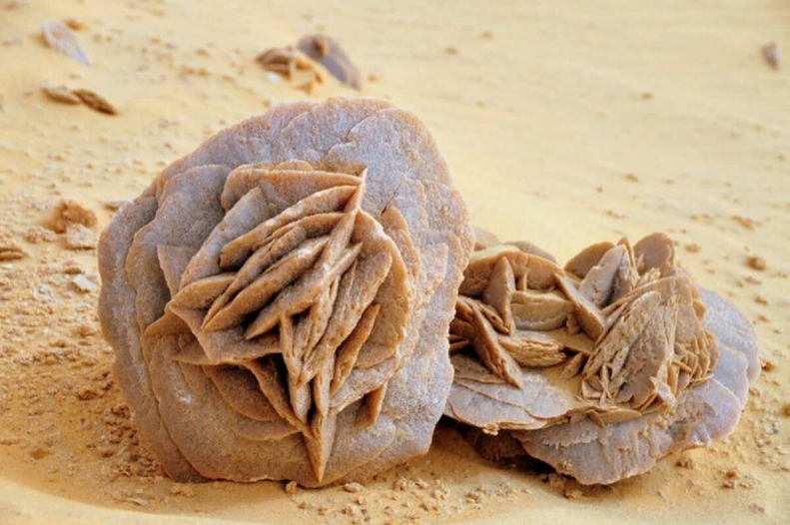
Жан Нувель, архитектор Национального музея Катара был вдохновлен «розой пустыни» — это гипсовый кристалл, который образуется в толще песка после дождя.

Slide 21
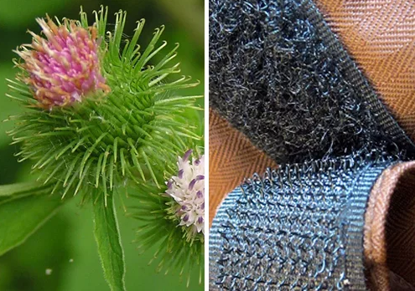
Швейцарский инженер Джордж де Местраль часто гулял со своей собакой и заметил, что к ее шерсти постоянно прилипают какие-то непонятные растения. Устав постоянно чистить собаку, инженер решил выяснить причину, по которой сорняки прилипают к шерсти. Исследовав в 1955 году феномен, он определил, что прилипание возможно благодаря маленьким крючкам на плодах дурнишника (так называется этот сорняк, репейника). На основе этого была создана липучка.

Slide 22
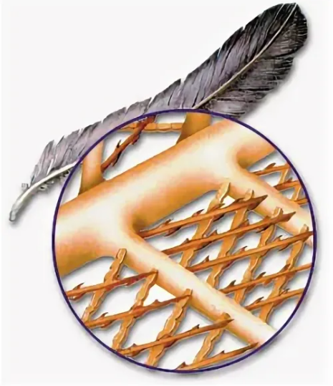
Такое изобретение XX века, как застежка «молния», было сделано на основе строения пера птицы. Бородки пера различных порядков, оснащенные крючками, обеспечивают надежное сцепление.

Slide 23
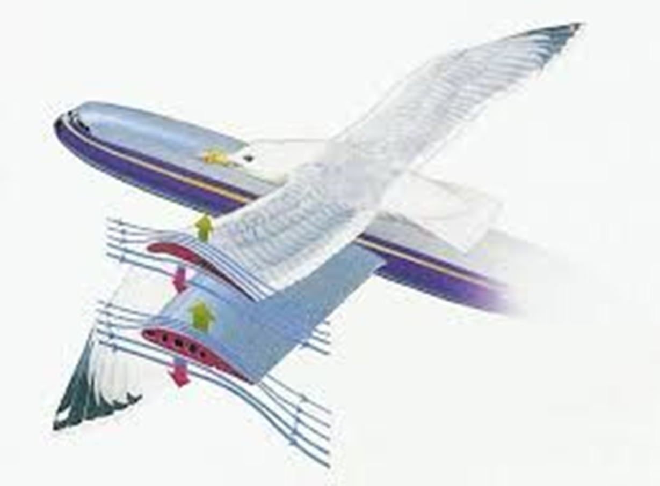
Противофлаттерное устройство на самолете похоже на утолщение на концах стрекоз и некоторых птиц.

Slide 24
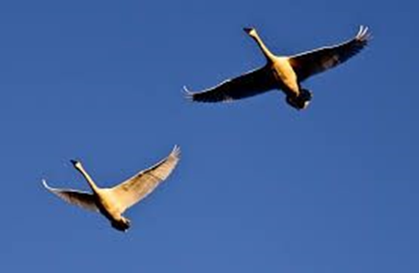
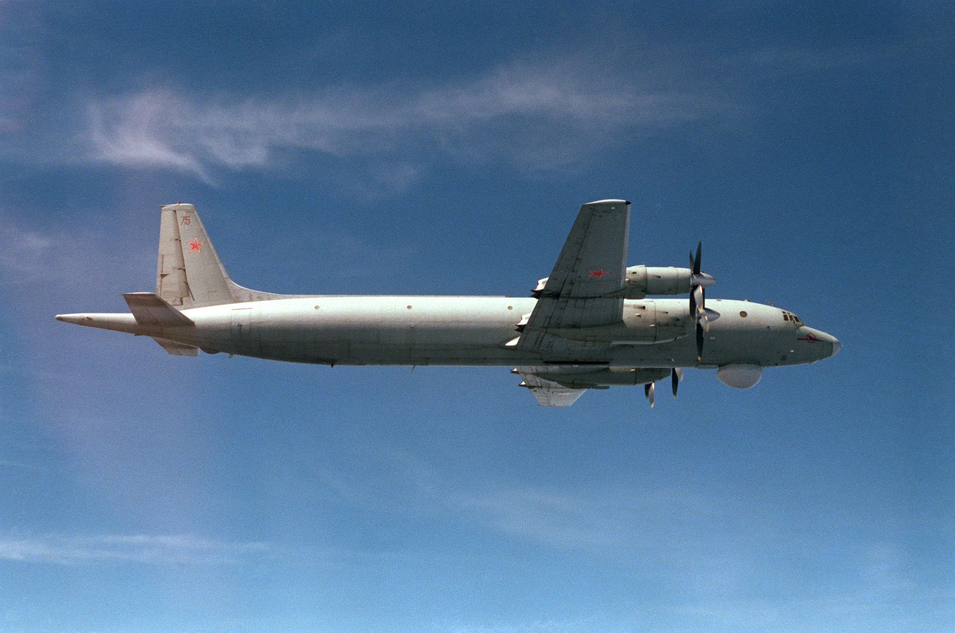

Slide 25
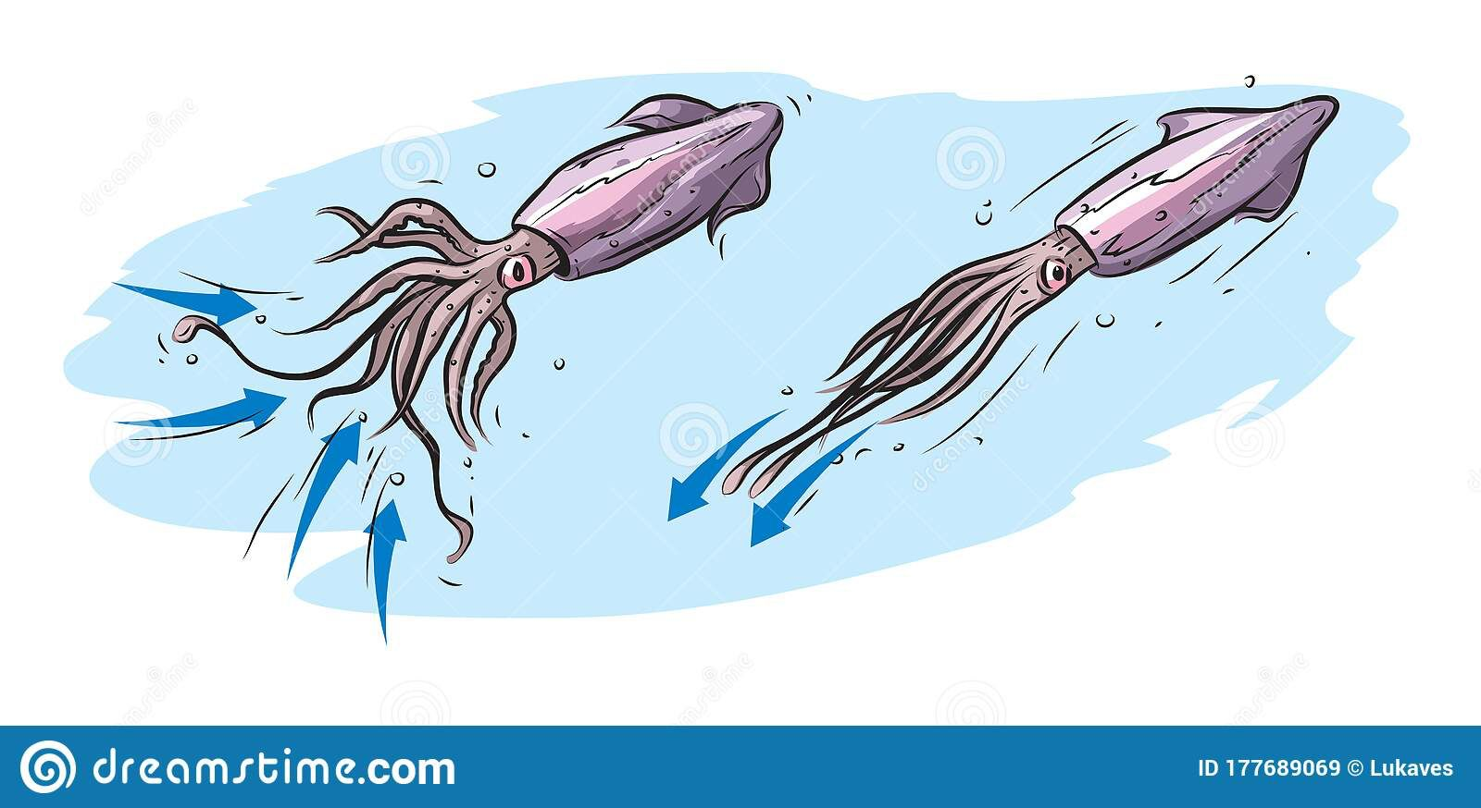
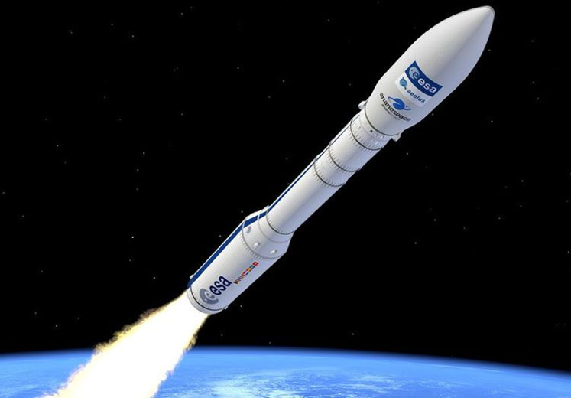
Реактивный двигатель
Реактивное движение ракет свойственно головоногим моллюскам.

Slide 26
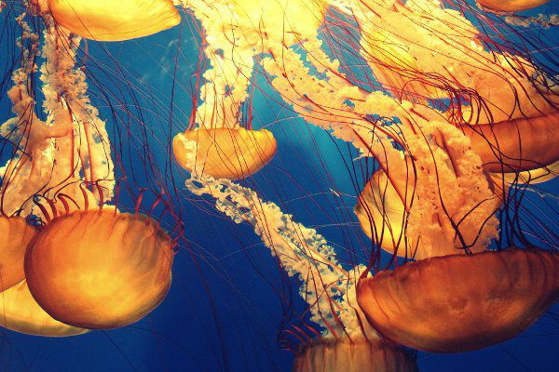
Интенсивные инфразвуковые колебания, образующиеся над поверхностью моря при сильном ветре, распространяются быстрее штормового фронта. Медузы воспринимают эти колебания. В результате изучения данного явления был сконструирован прибор, позволяющий определить направление шторма и силу задолго до его начала (примерно за 15 часов).

Slide 27
Долгое время оставалась загадочной способность летучих мышей летать в полной темноте. Лишь в наше время было установлено, что летучие мыши могут издавать и улавливать ультразвуки. Беспрерывно испуская в полёте ультразвуки и воспринимая их отражение от окружающих предметов, летучие мыши как бы ощупывают в темноте окружающее пространство. Моделирование локаторов по живым организмам открывает новые перспективы их использования в качестве чувствительных элементов различных технических систем.

Slide 28
ЗАКЛЮЧЕНИЕ
Всевышний Аллах1 создал этот мир совершенным, где всё в природе действует по своим таинственным законам. И он позволил людям не только пользоваться этими благами, но научил людей использовать эти знания в своей жизни. Из этого проекта можно сделать вывод, что самые удивительные и открытия и изобретения человек сделал, наблюдая и подражая природе.
Только познавая этот мир, изучая его, мы можем принести пользу, делать новые открытия на благо человечества.

